Slide 1


Slide 2


PREMIOS MUNICIPALES 2023
Mediante los Premios Municipales para las Artes y las Ciencias, la ciudad de Quito reconoce a las mejores obras intelectuales, creaciones y producciones culturales del Ecuador, con motivo del Día de la Interculturalidad Quiteña. Se convoca según lo disponen los artículos 753, 754 y 755 del Código Municipal para el Distrito Metropolitano de Quito.

Slide 3
PREMIOS MUNICIPALES 2023
El Centro Cultural Benjamín Carrión, por delegación de la Secretaría de Cultura, recibió las obras postulantes, conformó las ternas de jurados, coordinó el proceso de evaluación y veredictos en torno a los Premios Municipales para las Artes y las Ciencias.

Slide 4
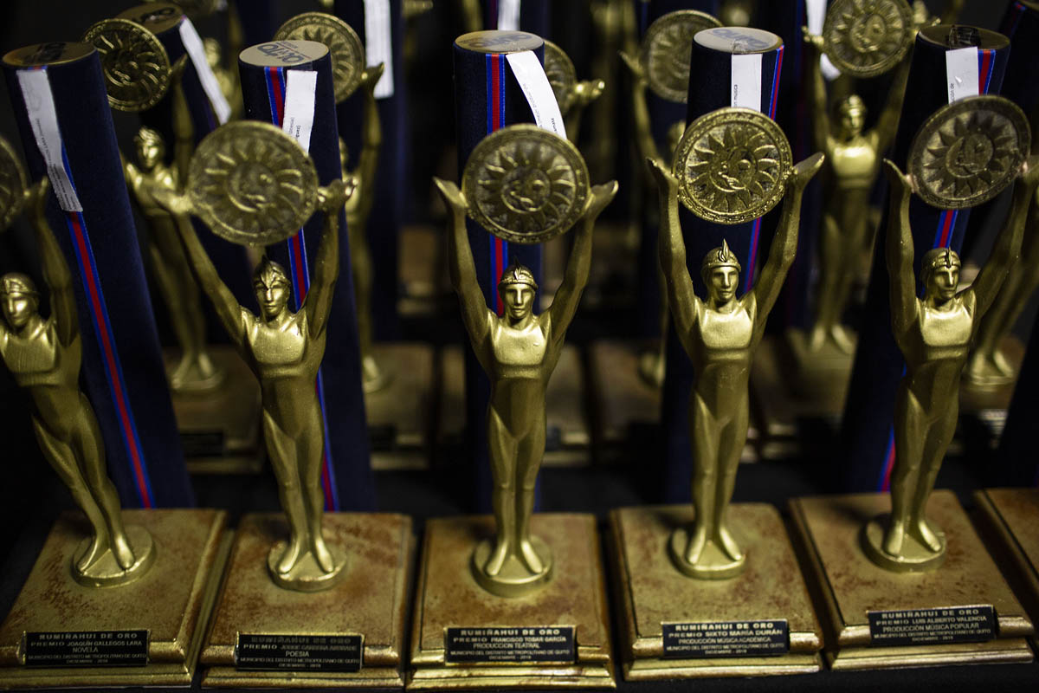
PREMIOS MUNICIPALES 2023
Como parte del premio,
se entregará a los ganadores una estatuilla alegórica de Rumiñahui y un diploma de honor, según el Código Municipal.

Slide 5
PREMIOS MUNICIPALES 2023
El Concejo Metropolitano de Quito, previo informe de la Comisión competente en materia de Educación y Cultura, otorga cada año sendos premios a las mejores obras publicadas, estrenadas y producidas en el transcurso del año, para incentivar y reconocer el trabajo intelectual, la creación y el aporte a la ciencia y la cultura.
Desde el año 2021, el reconocimiento económico para los ganadores y ganadoras de los Premios Municipales para las Artes y las Ciencias asciende a USD 2 700,00.

Slide 6
PREMIOS MUNICIPALES 2023
En la convocatoria de este año se postularon 276 obras en las diversas categorías que convocan los Premios Municipales, y que cumplieron con los requisitos establecidos en las bases del certamen. Se lograron conformar las 22 categorías objeto de la convocatoria. Es decir, no hubo categorías desiertas por ausencia de participantes.
Para la evaluación y declaración de veredictos se conformaron 17 ternas de jurados especialistas en las diversas categorías.

Slide 7
PREMIOS MUNICIPALES 2023
CRONOGRAMA DE ACTIVIDADES | INICIO | FIN
1. Petición de inicio del proceso de Premios Municipales 2023 a la Comisión de Educación y Cultura. | 14/06/2023 | 15/06/2023
2. Presentación del Cronograma y Bases de los premios municipales ante la Comisión de Educación y Cultura, y aprobación de los documentos por parte de la Comisión de Educación y Cultura. | 14/06/2023 | 15/06/2023
3. Publicación Convocatoria a Premios Municipales 2023, en coordinación con Comunicación. | 21/06/2023 | 14/08/2023
4. Recepción de postulaciones y obras concursantes a los Premios Culturales Municipales 2023 | 21/06/2023 | 14/08/2023
5. Conformación de ternas de jurados para las categorías convocadas, elaboración de actas de entrega-recepción y entrega de obras postulantes a jurados. | 15/08/2023 | 19/08/2023
6. Evaluación y calificación de obras postulantes por parte de jurados. | 22/08/2023 | 27/10/2023
7. Reunión de deliberaciones y veredicto final de jurados. | 30/10/2023 | 10/11/2023
8. Envío de veredictos para conocimiento de la Comisión de Educación y Cultura. | 13/11/2023 | 13/11/2023
9. Emisión del dictamen de la Comisión de Educación y Cultura del Concejo Metropolitano. | 24/11/2023 | 24/11/2023
10. Envío del dictamen de la Comisión al Concejo Metropolitano . | 16/11/2023 | 17/11/2023
11. Aprobación del veredicto por el Concejo Metropolitano. | 28/11/2023 | 28/11/2023
12. Difusión de ganadores por los medio informativos del Municipio. | 28/11/2023 | 28/12/2023
13. Invitación a ganadores y menciones de honor. | 28/11/2023 | 28/11/2023
14. Acto de premiación por parte del Concejo Municipal. Día de la Interculturalidad Quiteña. | 01/12/2023 | 01/12/2023

Slide 8
PREMIOS MUNICIPALES 2023
OBRAS GANADORAS DE LOS PREMIOS CULTURALES, ARTÍSTICOS, CIENTÍFICOS Y EDUCATIVOS 2023
22 categorías

Slide 9
PREMIOS MUNICIPALES 2023
PREMIO/CATEGORÍA | OBRA | AUTOR/AUTORA
PREMIO ISABEL TOBAR GUARDERAS (ciencias sociales) | Rupturas presidenciales: las acciones de la fuerza pública ante movimientos noviolentos del Ecuador en 1997, 2000 y 2005 | María Belén Garrido
PREMIO ENRIQUE GARCÉS (ciencias biológicas) | Los páramos del Ecuador: pasado, presente y futuro | Robert Hofstede, Patricio Mena-Vásconez y Esteban Suárez Robalino (editores)
PREMIO JOSÉ MEJÍA LEQUERICA (historia nacional y ciencias políticas) | De la infidelidad a la insurgencia. Cuenca en la Independencia, 1809-1820 | Ana Luz Borrero Vega
PREMIO PEDRO VICENTE MALDONADO (ciencias exactas) | El jurado lo declara desierto en razón de que las obras concursantes no cumplen con las bases del concurso.

Slide 10
PREMIOS MUNICIPALES 2023
PREMIO/CATEGORÍA | OBRA | AUTOR/AUTORA
PREMIO JORGE CARRERA ANDRADE (poesía) | Acantile Duerme Piloto | María Auxiliadora Balladares
PREMIO JOAQUÍN GALLEGOS LARA (cuento) | Los trabajos del agua | Rommel Manosalvas
PREMIO JOAQUÍN GALLEGOS LARA (novela) | Fiebre de carnaval | Yuliana Ortiz Ruano
PREMIO JOAQUÍN GALLEGOS LARA (teatro) | Goteras / Memorias de cafeína | Joce Deux y Edwin Mena

Slide 11
PREMIOS MUNICIPALES 2023
PREMIO/CATEGORÍA | OBRA | AUTOR/AUTORA
PREMIO MANUELA SÁENZ (temas de género) | Transacciones eróticas en la frontera sur de Ecuador | Martha Cecilia Ruiz
PREMIO JOSÉ PERALTA (crónica o testimonio) | Albergue: crónica de una ciudad invisible | María Fernanda Mejía
PREMIO JOSÉ MARÍA VELASCO IBARRA (derecho público) | Mutación de la Constitución del Ecuador. ¿La Corte Constitucional como constituyente permanente? | Christian Masapanta Gallegos

Slide 12
PREMIOS MUNICIPALES 2023
PREMIO/CATEGORÍA | OBRA | AUTOR/AUTORA
PREMIO DARÍO GUEVARA MAYORGA (cuento infantil) | Hugo o las manos que echaron a volar los pájaros | Sandra De la Torre Guarderas
PREMIO DARÍO GUEVARA MAYORGA (novela juvenil) | En la punta del meñique | Ariana R. Orozco
PREMIO DARÍO GUEVARA MAYORGA (poesía infantil | Hogar | Sofía Zapata, Sozapato
PREMIO DARÍO GUEVARA MAYORGA (teatro infantil) | El teatrino de papel | Marilú Vaca
PREMIO DARÍO GUEVARA MAYORGA (ilustración) | Hugo o las manos que echaron a volar los pájaros | Santiago González

Slide 13
PREMIOS MUNICIPALES 2023
PREMIO/CATEGORÍA | OBRA | AUTOR/AUTORA
PREMIO AUGUSTO SAN MIGUEL (video de corta duración) | La resistencia del mundo | Daniel Yépez Brito
PREMIO ERNESTO ALBÁN MOSQUERA (video de mediana duración) | Ave | Ana Cristina Barragán
PREMIO AGUSTÍN CUESTA ORDÓÑEZ (producción cinematográfica) | El día que me callé | Isabel Dávalos /Víctor Arregui
PREMIO FRANCISCO TOBAR GARCÍA (producción teatral) | Kintsukuroi: flor de cemento | Pablo Roldán

Slide 14
PREMIOS MUNICIPALES 2023
PREMIO/CATEGORÍA | OBRA | AUTOR/AUTORA
PREMIO SIXTO MARÍA DURÁN (música académica) | Tierra / La resistencia | Pablo Molina Suárez
PREMIO LUIS ALBERTO VALENCIA (música popular ecuatoriana) | Suite de las Aves Quiteñas | Alexis Zapata Esquivel

Slide 15
PREMIOS MUNICIPALES 2023
MENCIONES DE HONOR
PREMIOS CULTURALES, ARTÍSTICOS, CIENTÍFICOS Y EDUCATIVOS 2023
19 menciones

Slide 16
PREMIOS MUNICIPALES 2023
PREMIO | OBRA | AUTOR/AUTORA
PREMIO ISABEL TOBAR GUARDERAS (ciencias sociales) | Malnutrición infantil en Ecuador. Progresos y desafíos | Jairo Rivera Vásquez
PREMIO ENRIQUE GARCÉS (ciencias biológicas) | Dolor agudo. Fisiopatología, Diagnóstico, Tratamiento. | Héctor Martínez, Pablo Martínez, Verónica Escandón y Gabriela Iturralde (editores)
PREMIO JORGE CARRERA ANDRADE (poesía) | La mañana zombi en avalancha | Vinicio Manotoa Benavides
PREMIO JOAQUÍN GALLEGOS LARA (cuento) | Tras la tormenta | Edwin Alcarás
PREMIO JOAQUÍN GALLEGOS LARA (novela) | Que el aliento sea pobre y el habla incapaz | Esteban Mayorga

Slide 17
PREMIOS MUNICIPALES 2023
PREMIO | OBRA | AUTOR/AUTORA
PREMIO MANUELA SÁENZ (temas de género) | Irruptoras: Mujeres en la Universidad Central del Ecuador (1919-2021) | Susan Rocha, coord.
PREMIO DARÍO GUEVARA MAYORGA (cuento) | Por las rutas del cóndor | Ana Carlota González
 | En medio de la guerra | Hans Behr Martínez
PREMIO DARÍO GUEVARA MAYORGA (poesía) | Animalemas | Valeria Guzmán
PREMIO DARÍO GUEVARA MAYORGA (ilustración) | Feroz | Cristina Yépez

Slide 18
PREMIOS MUNICIPALES 2023
PREMIO | OBRA | AUTOR/AUTORA
PREMIO JOSÉ PERALTA (crónica o testimonio) | Apuko. Una historia de vida: Espiritualidad, pintura y lucha indígena en el mundo andino | Alfredo Toaquiza /Juan Ignacio Robles Picón
PREMIO JOSÉ MARÍA VELASCO IBARRA (derecho público) | Derecho administrativo ecuatoriano | Andrés Moreta
 | Exigibilidad y justiciabilidad de los derechos económicos, sociales y culturales | Lina Parra Garcés
PREMIO FRANCISCO TOBAR GARCÍA (producción teatral) | Medeas | Gabriela Ponce
 | Polvo de estrellas | Layla Raña, Tanya Sánchez y Matías Belmar

Slide 19
PREMIOS MUNICIPALES 2023
PREMIO | OBRA | AUTOR/AUTORA
PREMIO SIXTO MARÍA DURÁN (música académica) | ¿Dónde está el espacio para el eufemismo del amor? | Ana González Gamboa
 | Apuntes sobre la tradición | Benito Belduma Cuenca
PREMIO LUIS ALBERTO VALENCIA (música popular ecuatoriana) | Efecto Muaré | Cecilia Dávila
 | Tikramuy | Ati Cachimuel y Matías Alvear

